Slide 1

胰腺癌原发肿瘤和转移病灶的肿
瘤和基质分区单细胞转录组分析
中心实验室：刘适

Slide 2
Single-cell transcriptome analysis of tumor
and stromal compartments of pancreatic ductal adenocarcinoma primary tumors and metastatic lesions
Genome Medicine（IF:11.1），2020
通讯作者：韩国首尔成均馆大学医学院三星医疗中心；美国凤凰城转化基因组学研究所

Slide 3
一、简介
肿瘤微环境（TME）包括细胞和非细胞成分，在肿瘤的进展、转移和耐药性方面发挥着重要作用。
TME的细胞成分（即基质细胞）包含造血来源细胞（如免疫细胞）和间充质细胞（如成纤维细胞）。
TME的非细胞成分包括细胞外基质（ECM）以及由癌细胞和基质细胞产生的信号分子。
PDAC占所有胰腺癌病例的90%以上，是具有高度炎症性和促结缔组织增生性TME的实体瘤类型之一。

Slide 4
一、简介
高反应性和致密的基质导致了PDAC的侵袭性和耐药性，从而导致该病的高死亡率。
最近，许多药物开发项目都把重点放在PDAC基质重塑药物上。这些药物要么针对非细胞成分，如细胞外蛋白（如重组透明质酸酶），要么旨在调节某些基质细胞（如CAFs和免疫细胞）的活性。
这些药物能将TME调整为纤维化程度较低和/或免疫抑制程度较低的状态，从而改善药物渗透和/或抗肿瘤T细胞浸润。

Slide 5
一、简介
对这些基质成分进行精确的初始定量测量对于基质靶向药物的成功开发和治疗优化至关重要。
传统上，实体组织中细胞的测量和表型分析是通过免疫组化染色（IHC）和/或流式细胞术完成的。这两种技术都需要针对已知细胞类型特异性标记蛋白的高质量抗体。虽然IHC可以提供肿瘤切片内细胞的空间形态，但它的通量低，而且不能定量。

Slide 6
一、简介
FACS可进行单细胞分析，定量性高。但它需要大量细胞，而且由于依赖荧光标记，自发荧光和光谱溢出等问题会导致分辨率下降。
最近开发的飞行时间细胞计数法（CyTOF）解决了自发荧光和光谱溢出的问题，并大大提高了复用性。然而，CyTOF受限于可用的同位素标记抗体目录，通常还需要大量细胞。

Slide 7
一、简介
下一代测序（NGS）技术的最新进展使单细胞水平的深度RNA测序成为可能。这样就可以对肿瘤内单个细胞的整个转录组进行检测，并以极高的分辨率确定其状态。
在此研究中，采用了基于单细胞RNA测序（scRNA-Seq）的分析方法，定量测定PDAC原发肿瘤和转移病灶内的细胞类型和状态，以了解其异质性和复杂性。

Slide 8
二、方法

Slide 9
1.PDAC肿瘤标本
PDAC患者的标本是在美国亚利桑那Honor Health研究所和韩国首尔三星医疗中心采集的。
10例局部PDAC患者的原发肿瘤组织是在手术切除时获得的，6例转移性PDAC患者（5例肝脏转移和1例网膜转移）的活检组织是用19号针头获得的。

Slide 10
1.PDAC肿瘤标本
使用肿瘤解离试剂盒在MACS™解离器上对新鲜采集的肿瘤组织进行机械解离和酶解离。
使用细胞滤网过滤单细胞悬浮液，去除大块碎片。
用红细胞裂解缓冲液浸泡细胞，去除RBC。
使用台盼蓝染色法计数细胞并评估细胞活力。

Slide 11
2.单细胞RNA测序
使用单细胞基因表达解决方案系统对溶解的肿瘤组织进行单细胞全转录组分析。
10⁶cells/mL的单细胞在PBS缓冲液中重悬，然后装载到铬片上。
单细胞捕获、条形码编码和cDNA库制备采用铬单细胞库和凝胶珠试剂盒。
最终的测序库在Agilent4200标签化系统上进行质量检测，并通过荧光染色（QuBit）法进行定量。

Slide 12
2.单细胞RNA测序
测序数据库在HiSeq4000上测序，深度为每个细胞约50,000次。

Slide 13
3.测序数据处理、质量控制和分析
CellRanger用于从Illumina测序运行获得的FASTQ文件中生成数字表达矩阵。
除了过滤低质量条形码（细胞）外，还剔除了库规模较小（<1000 UMI）或表达基因较少（香农多样性指数<3）的细胞，不再进行进一步分析。
然后将通过质量控制的细胞数字表达矩阵输入 Seurat（瑟拉）R软件包用于下游综合分析和可视化。

Slide 14
3.测序数据处理、质量控制和分析
Seurat预处理通道中使用了以下函数：Normalize Data和Scale Data用于计算可比表达值；Find Variable Features用于纳入对细胞转录谱的整体相似性/可变性有价值的可变基因；RunPCA、Find Neighbors、Find Clusters、RunTSNE和RunUMAP 用于计算可视化的降维坐标和执行无监督聚类分析。
在下游分析中，使用UMAP坐标来可视化细胞布局。

Slide 15
4.模块化得分计算和信号可视化
Seurat软件包中的Add Module Score函数用于计算每个细胞的基因表达模块化得分。同一聚类中的细胞具有相似的模块得分水平，表明基因表达原文件相似，推测细胞功能或状态相似。
使用Seurat中的Feature Plot功能，根据细胞的模块化得分将细胞映射到降维绘图上。
利用Seurat中的Vln Plot功能，使用Violin图对每个聚类的信号分布进行评估和可视化。

Slide 16
5.细胞类型鉴定
为了确定肿瘤所含的细胞类型和亚型，采用了两种不同的方法。
第一种方法使用文献中已确定的细胞类型标记物。其中包括导管上皮细胞的EpCAM和KRT19;成纤维细胞的COL1A1,ACTA2和SPARC；EMT样细胞的CDH2、SNAI2和ZEB1；淋巴细胞的CD3D、IL7R和CD3G；单核/巨噬细胞的CD68和G-CSF；内皮细胞的KDR和VWF；树突状细胞的FCER1A和CD1。

Slide 17
5.细胞类型鉴定
第二种是监督学习算法SuperCT。使用了一组代表 30种不同细胞类型的约20万个细胞的scRNA-seq数据来训练SuperCT算法，以建立细胞类型预测模型。
经其他数据集验证后，将当前研究的表达矩阵文件输入该程序。每个细胞都会根据其表达谱被分配到30种不同细胞类型中的一种（如果不符合30 种类型中的任何一种，则为未知）。

Slide 18
5.细胞类型鉴定
如果被分配到特定细胞类型的细胞在UMAP上聚集在一起，那么该细胞群就被识别为该细胞类型。这种方法可以识别出没有使用已知细胞标记物确定的细胞类型。
使用InferCNV R软件包进行推断拷贝数变异（CNV）分析。将基质中癌相关成纤维细胞作为参考细胞，并选择隐马尔可夫模型来预测CNV状态。

Slide 19
6.基因本体术语富集分析
使用R软件包cluster Profiler中的超几何检验对基因本体（GO）术语中的差异表达基因或细胞类型特异性基因进行富集分析。使用dotplot生成 GO富集图。

Slide 20
7.细胞类型特异性基因特征与患者存活率的相关性分析
PDAC患者的大量RNA-seq数据集和相应的患者OS数据来自国际癌症基因组联盟（ICGC）数据库。
为了评估细胞类型特异性标志基因的表达与患者预后之间的相关性，首先使用Seurat软件包中的Find Markers功能确定了每种细胞类型（群）的前20个标志基因。然后根据20个基因的表达水平，为每个基因生成患者的表达矩阵。

Slide 21
7.细胞类型特异性基因特征与患者存活率的相关性分析
对于指定的患者，如果指定基因的表达水平等于或大于该基因在所有患者中的表达中位数，则该基因在该患者中的矩阵值为1然后将每个患者的 20个特征基因的矩阵值相加，得出基因特征（即细胞类型）的总表达分。

Slide 22
7.细胞类型特异性基因特征与患者存活率的相关性分析
如果患者的总表达分值分别位于前25%和后25%，则将其归类为特定细胞类型的高表达分值和低表达分值。
最后使用Kaplan-Meier曲线和对数秩P值分析比较高表达组和低表达组患者的总生存率。

Slide 23
8.SuperCT细胞类型分类
SuperCT是细胞类型分类器,它利用机器学习算法从已发表的单细胞RNA-seq数据集中建立细胞类型分类器，然后利用该分类器预测具有相似生物学背景的新单细胞RNA-seq数据集中的细胞类型。
细胞分类器依赖于降维和无监督聚类方法，它可以识别没有形成独特聚类的小细胞群。

Slide 24
8.SuperCT细胞类型分类
为了进一步描述T细胞群的特征，使用已发表的黑色素瘤相关T细胞的单细胞RNA-seq数据集来训练该研究的SuperCT免疫细胞模块，然后用它来预测PDAC肿瘤组织中的T细胞亚型。

Slide 25
9.统计分析
使用GraphPad Prism绘制K-M生存曲线。采用对数秩检验确定P值（< 0.05为显著）、危险比（HR）和95%置信区间（CI）。

Slide 26
三、结果

Slide 27
1.scRNA-Seq图谱揭示了PDAC组织中的异质性细胞组成
10名切除PDAC的患者身上获取了新鲜的原发肿瘤组织，并从6名转移性PDAC患者的转移灶（肝脏或网膜）上获取了活检组织。患者的临床病理特征见表S1。
组织经处理后解离成单细胞悬液，并使用铬单细胞RNA-Seq平台进行测序。经过严格的质量控制和归一化分析，从10个原发性肿瘤的8000个细胞和 6个转移瘤样本中6926个单细胞中获得了高质量的转录组数据。

Slide 28
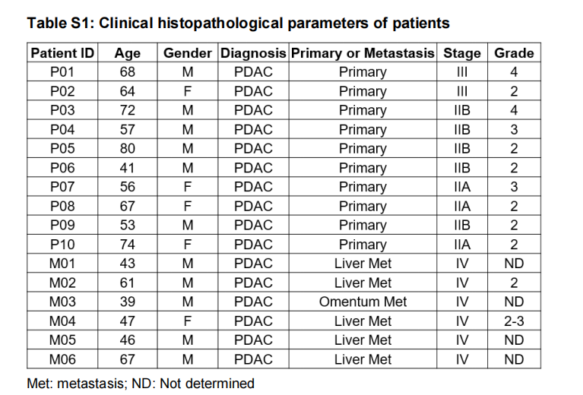

Slide 29
1.scRNA-Seq图谱揭示了PDAC组织中的异质性细胞组成
每位患者的原发肿瘤细胞数从143个到1570个不等，转移活检细胞数从125个到2885个不等。
利用无监督聚类分析和UMAP，能够识别原发性PDAC组织中的分离细胞聚类。
为了确定这些细胞聚类所代表的细胞特征，使用了之前建立的已知细胞类型标记，将主要细胞聚类或特征富集群体分为不同的细胞类型，包括上皮细胞、成纤维细胞、内皮细胞和免疫细胞（图 1）

Slide 30
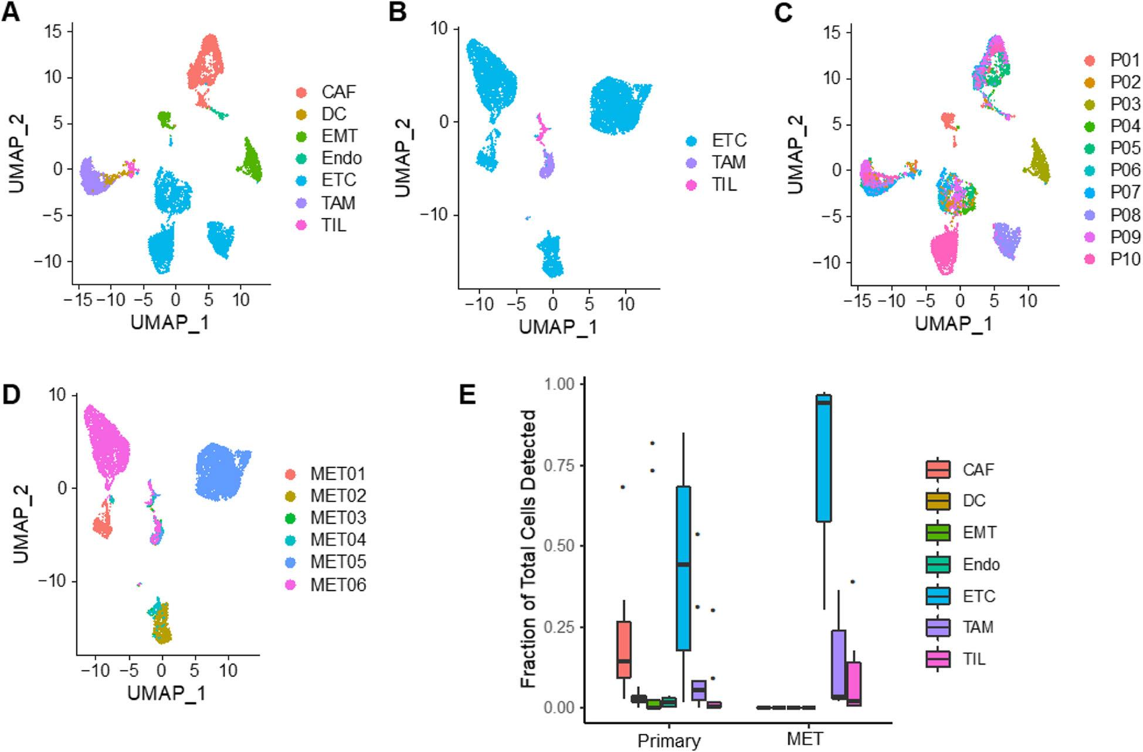
1.通过单细胞RNA测序确定胰腺癌原发肿瘤和转移病灶中的多种细胞类型

Slide 31
1.scRNA-Seq图谱揭示了PDAC组织中的异质性细胞组成
上皮细胞表达上皮细胞粘附分子（EpCAM）和细胞角蛋白19（KRT19）。为了验证这些细胞确实是上皮肿瘤细胞，使用了识别处于活跃细胞周期阶段（G1/S和G2/M）细胞的有效基因来确定它们的细胞周期状态。
结果发现，与正常上皮细胞和成纤维细胞相比，这些细胞中处于活跃细胞周期的细胞比例要高得多，与胰腺导管肿瘤细胞的比例相当。

Slide 32
1.scRNA-Seq图谱揭示了PDAC组织中的异质性细胞组成
这些发现支持了将这些上皮细胞归类为肿瘤细胞（图S2），作者将这些细胞命名为上皮肿瘤细胞（ETCs）。
成纤维细胞表达成纤维细胞相关基因，如胶原（COL1A1、COL1A4）、SPARC和α平滑肌肌动蛋白（ACTA2）。作者将这些成纤维细胞命名为癌症相关成纤维细胞（CAFs）。

Slide 33
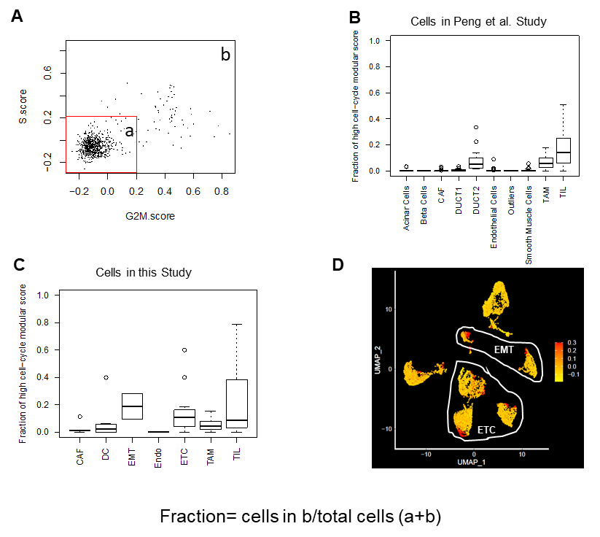
S2. Analysis of cells in active cell cycle phases (S and G2/M phase)

Slide 34
1.scRNA-Seq图谱揭示了PDAC组织中的异质性细胞组成
作者发现了3个主要的免疫细胞群，包括BDCA-1⁺ 树突状细胞、CD14⁺/CD68⁺巨噬细胞和 CD3⁺T细胞。并将巨噬细胞命名为肿瘤相关巨噬细胞（TAMs），T细胞命名为肿瘤浸润淋巴细胞（TILs）。
内皮细胞（Endo）是表达CD34、VWF和KDR基因的次要细胞群。其中一个亚群显示出强烈的上皮向间充质转化（EMT）信号,图S3，该亚群还显示出较高的增殖信号（图S2）。因此，作者将它们命名为具有EMT特征的肿瘤细胞（EMT，图1）。

Slide 35
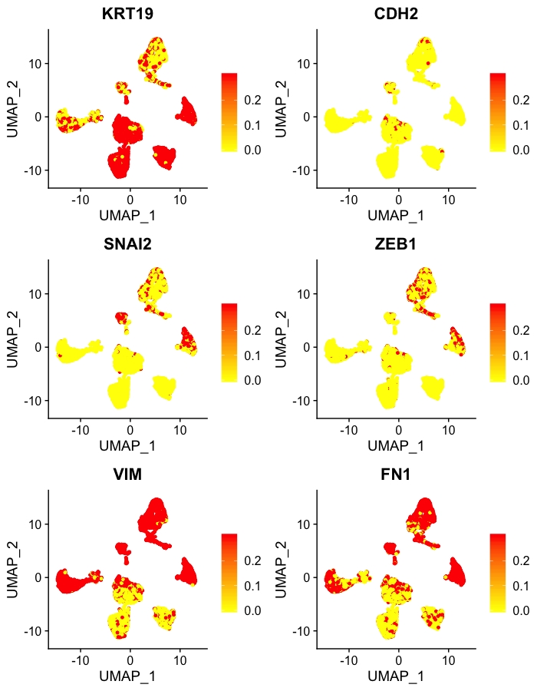
S3. Expression of epithelial cell marker (KRT19) and mesenchymal cell markers (CDH2, SNAI2, ZEB1, VIM, and FN1) in different cell clusters identified in the primary tumors

Slide 36
1.scRNA-Seq图谱揭示了PDAC组织中的异质性细胞组成
为了进一步验证细胞类型的归属，作者使用了InferCNV软件进行基因拷贝数分析。从图S4中可以看出，以CAF细胞为参照，单细胞RNA测序推断出的拷贝数图谱在CAF和不同的免疫细胞亚群之间非常相似，而癌细胞（包括上皮肿瘤细胞和经过 EMT的肿瘤细胞）的拷贝数差异很大（图S4）。
这一结果与胰腺癌细胞是高度非整倍体，有许多拷贝数变异，而基质细胞通常是二倍体，拷贝数变异很少的事实一致。

Slide 37
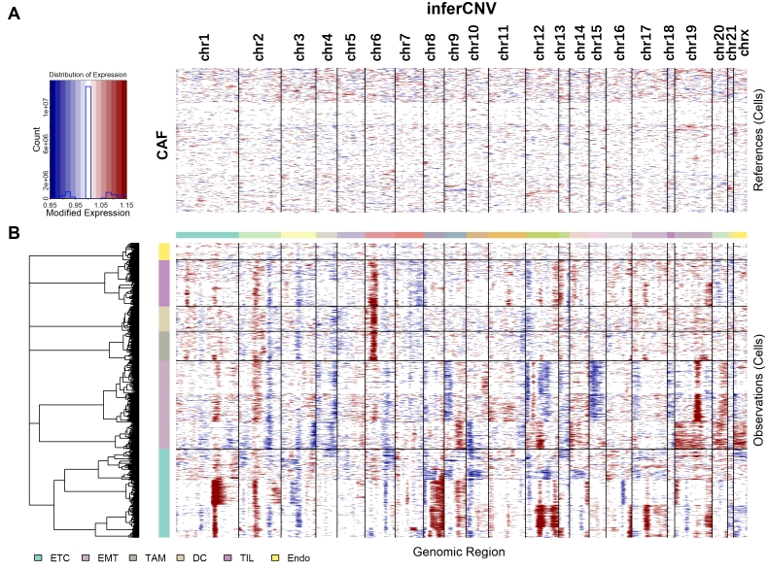
S4. Inferred copy number analysis of different cell types

Slide 38
1.scRNA-Seq图谱揭示了PDAC组织中的异质性细胞组成
总体而言，人类PDAC原发瘤含有7种主要细胞群：ETCs、EMTs、CAFs、DCs、Endos、TILs 和TAMs（图1a）。转移灶包含3个主要细胞群：ETCs、TILs和TAMs。
不同患者的肿瘤细胞（ETCs和EMTs）在原发肿瘤和转移病灶中往往形成独立的细胞群，这表明不同患者的肿瘤细胞具有显著的异质性（图1c，d）。不同患者的CAFs和免疫细胞大多混合在一起。

Slide 39
1.scRNA-Seq图谱揭示了PDAC组织中的异质性细胞组成
作为质量衡量标准，作者还评估了线粒体基因在每种细胞类型中的分布情况。如图S5显示，线粒体基因的比例非常低（小于总基因的2.0%），TILs的线粒体基因比例相对高于其他类型的细胞。
不同患者体内每种细胞类型的比例差异很大（表 1和图1e），这又增加了患者之间的异质性。

Slide 40
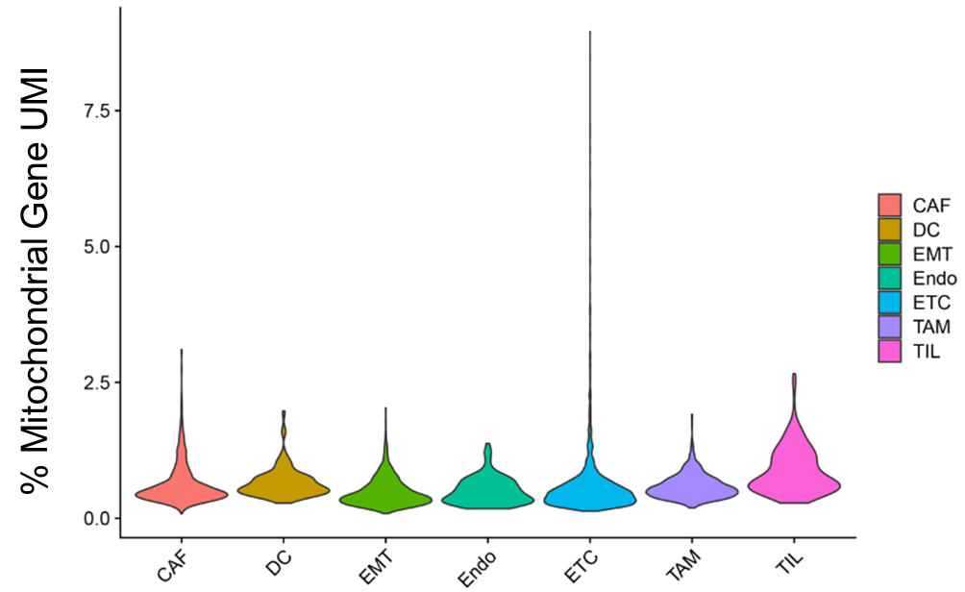
S5. Distribution of fraction of mitochondrial genes in individual cells across different cell types

Slide 41
1.scRNA-Seq图谱揭示了PDAC组织中的异质性细胞组成
在原发性肿瘤中，ETCs的比例从不到1.7%到85.1%（平均42.2%）不等，CAFs的比例从2.8%到68.3%（平均21.7%）不等、TAMs从0.5%到53.7%不等（平均11.84%），而TILs从0到30.1%不等（平均4.3%）。
转移灶中上皮肿瘤细胞的比例较高（30.4%-97.6%），免疫细胞（TAMs和TILs）的比例各不相同。TILs数量较多的患者的TAMs数量也较多（表1）。

Slide 42
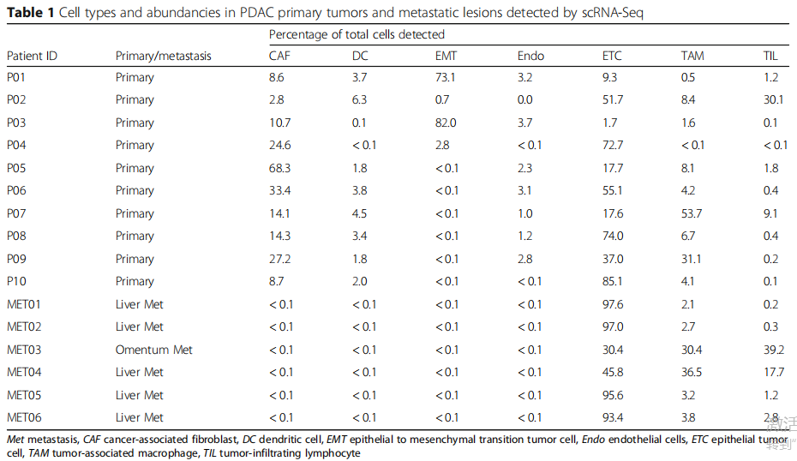

Slide 43
1.scRNA-Seq图谱揭示了PDAC组织中的异质性细胞组成
为了识别没有形成独特聚类的次要细胞类型，作者使用了一种监督分类方法--SuperCT。这种方法能更准确地识别细胞数量较少的细胞类型和主要细胞类型的子类型（图S1）。
作者发现了一小群腺泡细胞。多种免疫细胞亚型，如B细胞和自然杀伤（NK）细胞也被鉴定出来，尽管在UMAP或tSNE图中没有发现这些细胞类型的明显聚类分离。

Slide 44
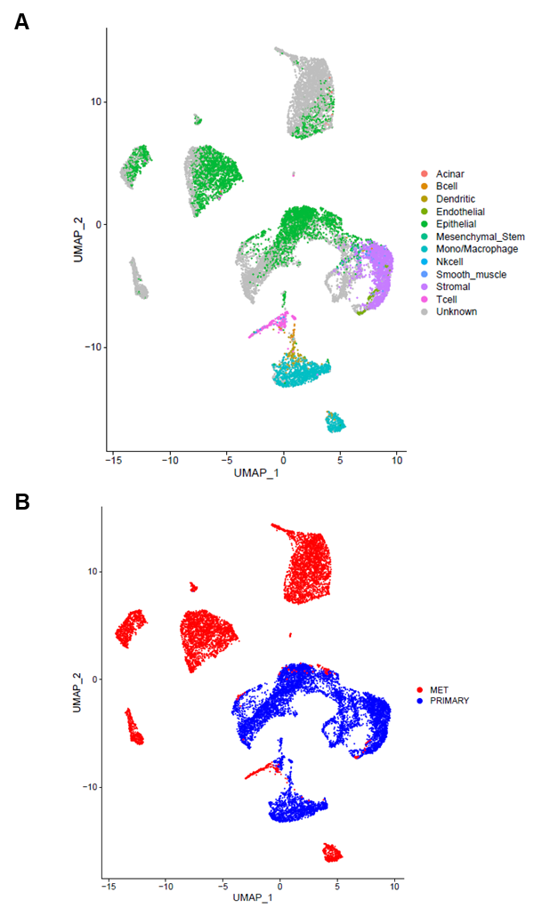
S1. Cell type assignment using the SuperCT tool

Slide 45
1.scRNA-Seq图谱揭示了PDAC组织中的异质性细胞组成
SuperCT算法将大量的表皮肿瘤细胞（EpCAM⁺和KRT19⁺）归入未知的细胞类型。这是因为SuperCT是在只包括正常组织的数据集上训练的，而大多数上皮肿瘤细胞显然与分类器中定义的正常上皮细胞或其他细胞类型并不相似。

Slide 46
2.PDAC上皮肿瘤细胞在患者间表现出高度异质性
为了进一步确定肿瘤细胞的特征，作者汇集了所有原发瘤的肿瘤细胞，并对它们进行了无监督聚类。如图2a所示，肿瘤细胞主要按患者聚类，这表明患者间存在明显的异质性。
其中两个聚类具有与间质表型相关的高表达基因（如CDH2、SNAI2、ZEB1、TWIST1 和VIM），被归类为具有EMT特征的肿瘤细胞（EMT⁺）。这两个EMT聚类可追溯到2个毫不相干的患者。

Slide 47
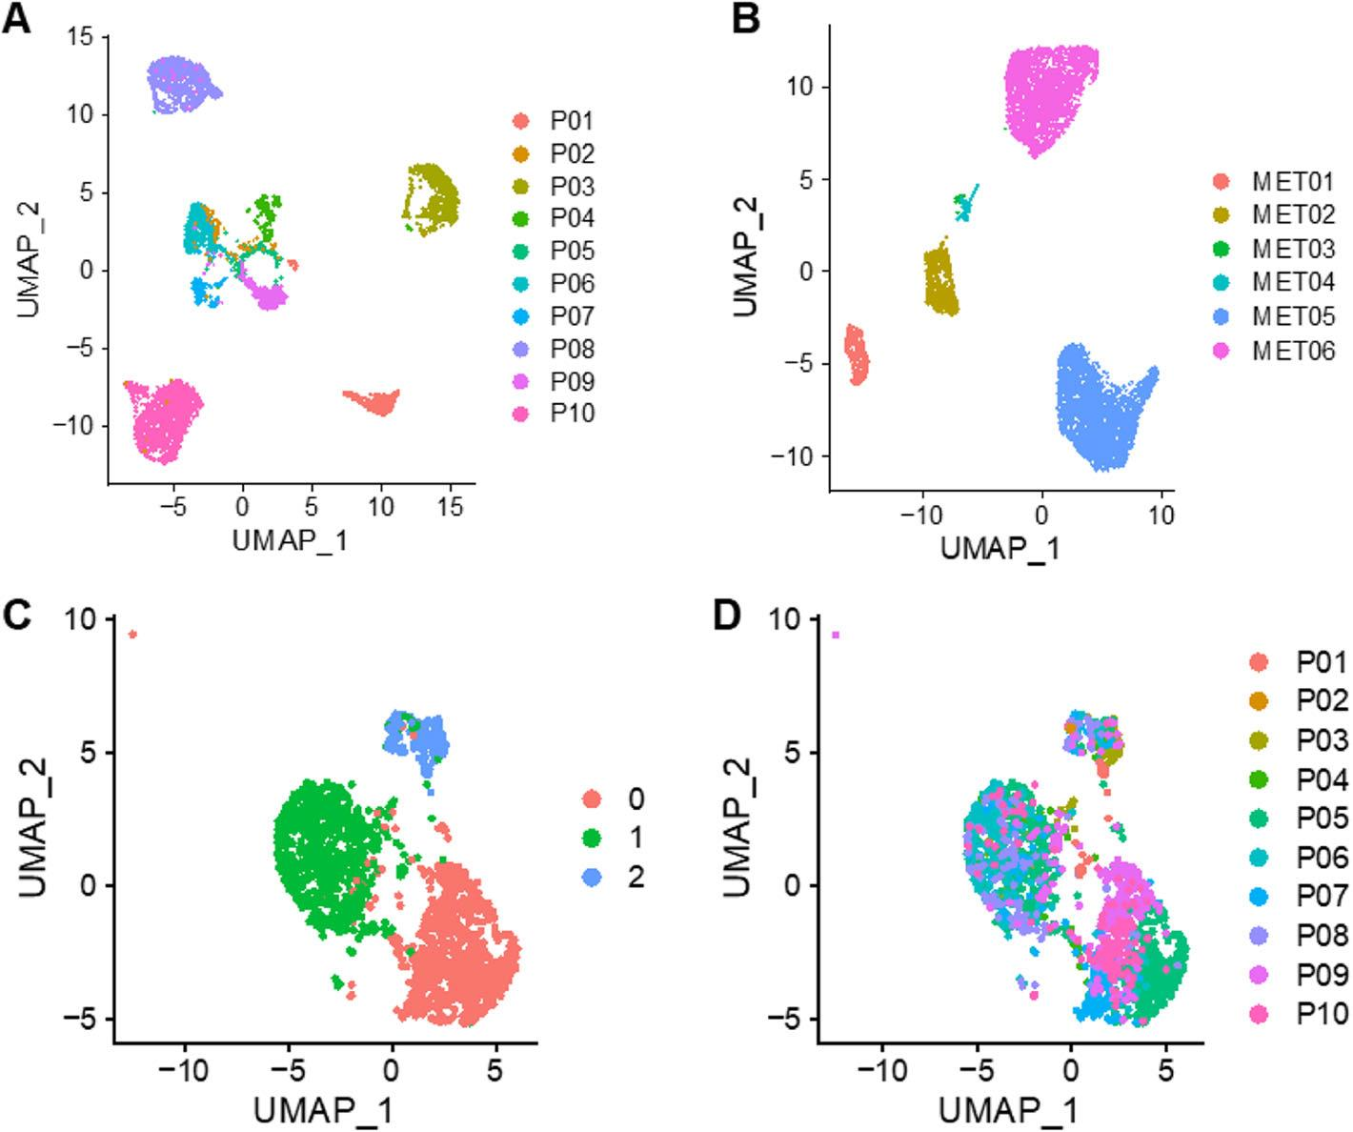
2.PDAC原发肿瘤和转移病灶中肿瘤细胞和癌相关成纤维细胞（CAFs）的无监督聚类分析

Slide 48
2.PDAC上皮肿瘤细胞在患者间表现出高度异质性
一些肿瘤细胞表达了干细胞标记物（如PROM1），但没有形成独立的聚类（图S6）。与UMAP上的ETC相比，EMT聚类看起来与CAF的关系更为密切。因此，作者进行了通路富集分析，以进一步确定它们的区别。

Slide 49
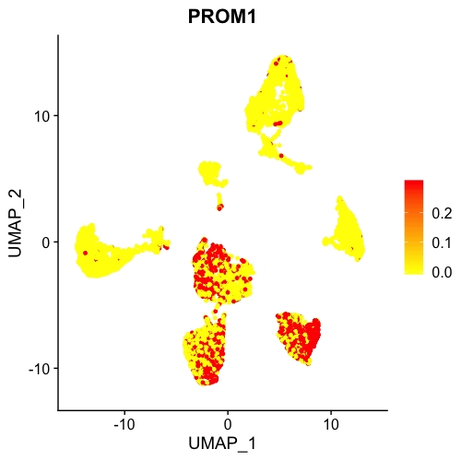
S6. Expression of cancer stem cell marker PROM1 (also known as CD133) in the cell clusters identified in primary tumors

Slide 50
2.PDAC上皮肿瘤细胞在患者间表现出高度异质性
定义CAF和EMT细胞的独特标志性基因被输入到IPA核心分析工具中。
如图S7所示，两种细胞群特征基因富集的前十条典型通路差别很大。CAF标志基因更多地在与细胞外基质和纤维化相关的通路中富集，而EMT标志基因更多地在与癌症信号转导和细胞周期相关的通路中富集。

Slide 51
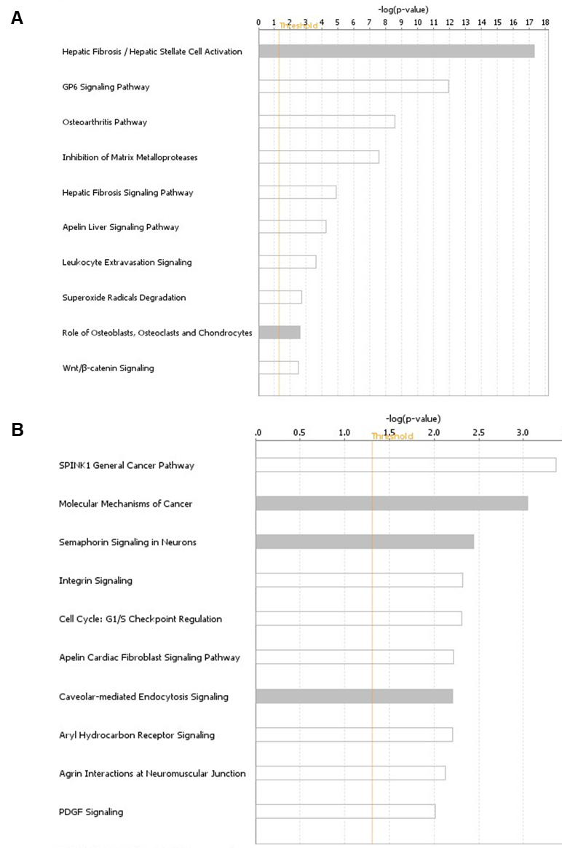
S7. Ingenuity pathway analysis of signature genes unique to CAF (A) and EMT (B) cells

Slide 52
2.PDAC上皮肿瘤细胞在患者间表现出高度异质性
来自转移性活检组织的肿瘤细胞在无监督聚类分析中也按患者进行了分离（图2b）。转移灶的肿瘤细胞几乎没有间质特征（图S8）。
根据SuperCT模型的预测，其中一个肿瘤显示出强烈的腺泡细胞信号特征（图S9A），并且腺泡细胞标志基因的表达高度阳性（图S9B-C）。

Slide 53
2.PDAC原发肿瘤和转移病灶中肿瘤细胞和癌相关成纤维细胞（CAFs）的无监督聚类分析

Slide 54
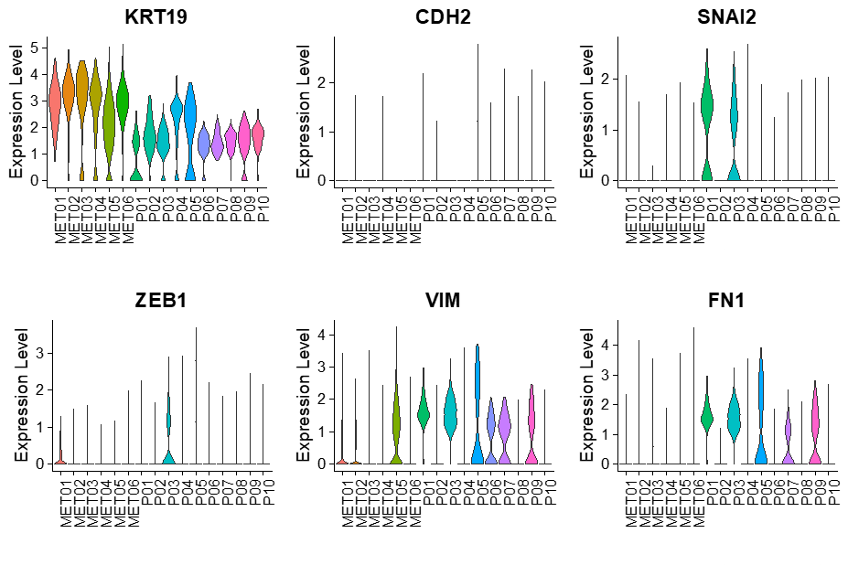
S8. Violin plots showing the expression of pancreatic epithelial (KRT19) and mesenchymal (CDH2, SNAI2, ZEB1, VIM, and FN1) marker genes in individual patients, tumors

Slide 55
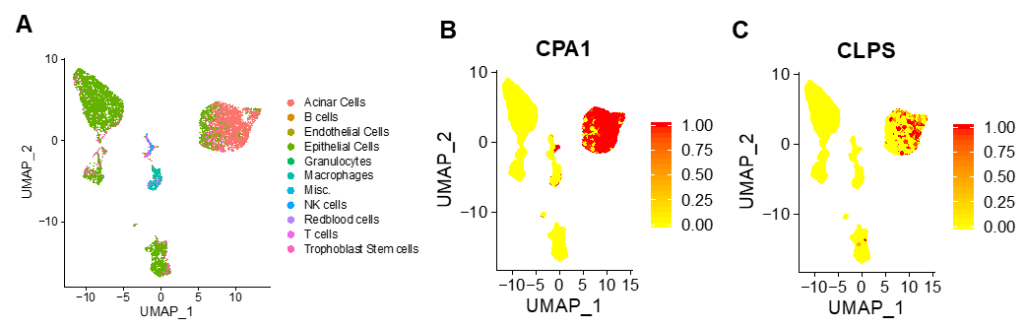
S9. Cell types identified in metastatic lesions by SuperCT

Slide 56
2.PDAC上皮肿瘤细胞在患者间表现出高度异质性
当把原发肿瘤和转移病灶的细胞合并在一起进行无监督聚类分析时，不同细胞类型的分离模式保持不变。来自不同患者的上皮肿瘤细胞仍保持分离状态（图S10）。根据细胞类型（TAMs、TILs、CAFs 等），间质细胞一般被聚类在一起，而不管它们的患者来源或组织类型（原发性或转移性）如何。

Slide 57
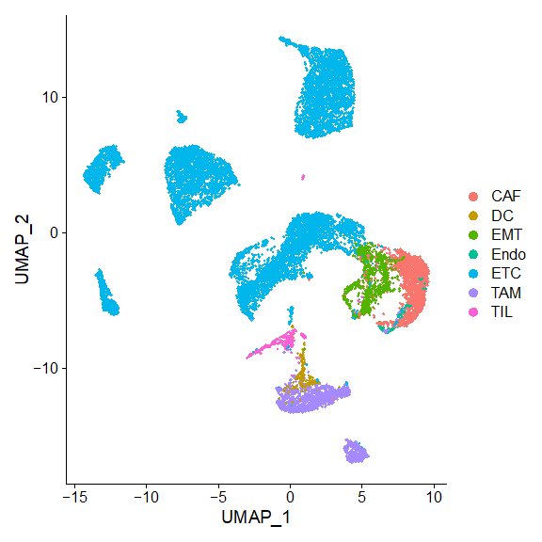
S10. Unsupervised clustering of cells from both primary and metastatic tumor tissue

Slide 58
3.CAFs支持PDAC中的炎症和纤维化肿瘤微环境
为了进一步研究CAF的生物学特性，作者将人类PDAC原发肿瘤中的CAF细胞集中起来进行分析。图 2c显示了1753个CAF细胞形成的3个主要聚类：c0、c1和c2（图2c）。与肿瘤细胞不同，CAFs并不按患者聚类，每个聚类都包含来自不同患者的CAF（图2d）。这一发现表明，来自不同患者的CAFs在基因表达谱上比与之相伴的肿瘤细胞更为相似。

Slide 59
2.PDAC原发肿瘤和转移病灶中肿瘤细胞和癌相关成纤维细胞（CAFs）的无监督聚类分析

Slide 60
3.CAFs支持PDAC中的炎症和纤维化肿瘤微环境
CAFs表达了高水平的胶原基因、SPARC和ACTA。
PDAC肿瘤中已发现的CAFs的3种亚型：肌成纤维细胞（myCAFs）、炎性成纤维细胞（iCAFs）和抗原递呈成纤维细胞（apCAFs）。
作者在分析中发现CAF聚类0表达POSTN和MMP11，这两种物质主要在myCAFs中表达。聚落1的特征基因更富集于与静止（或正常）CAFs 相关的基因。

Slide 61
3.CAFs支持PDAC中的炎症和纤维化肿瘤微环境
根据SuperCT分析（图S11），聚类2显示了类似平滑肌细胞的表达特征（富含RGS5、NOTCH3和CSRP2表达）。这些细胞可能是壁细胞，包括血管周细胞和血管壁平滑肌细胞。

Slide 62
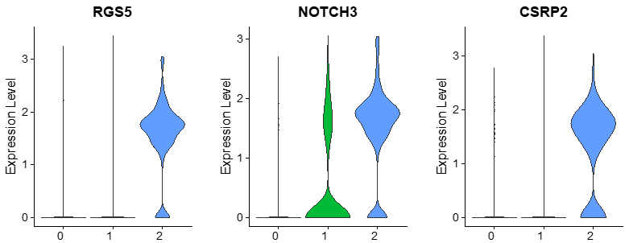
S11. Violin plots show the expression patterns of the smooth muscle gene markers (RGS5, NOTCH3 and CSRP2) among the CAF clusters

Slide 63
4.PDAC中的免疫抑制细胞维持宜肿瘤环境
在人类原发性肿瘤和转移性活检组织中发现了三种主要的免疫细胞类型：淋巴细胞（TILs）、 巨噬细胞（TAMs）和树突状细胞（DCs）（图1a）。
为了检测淋巴细胞的功能活性，作者提取了TIL，并使用无监督聚类分析对细胞进行了聚类。如图3a所示，来自原发肿瘤和转移灶的TIL混合在一起，表明它们具有相似的功能状态和表型。

Slide 64
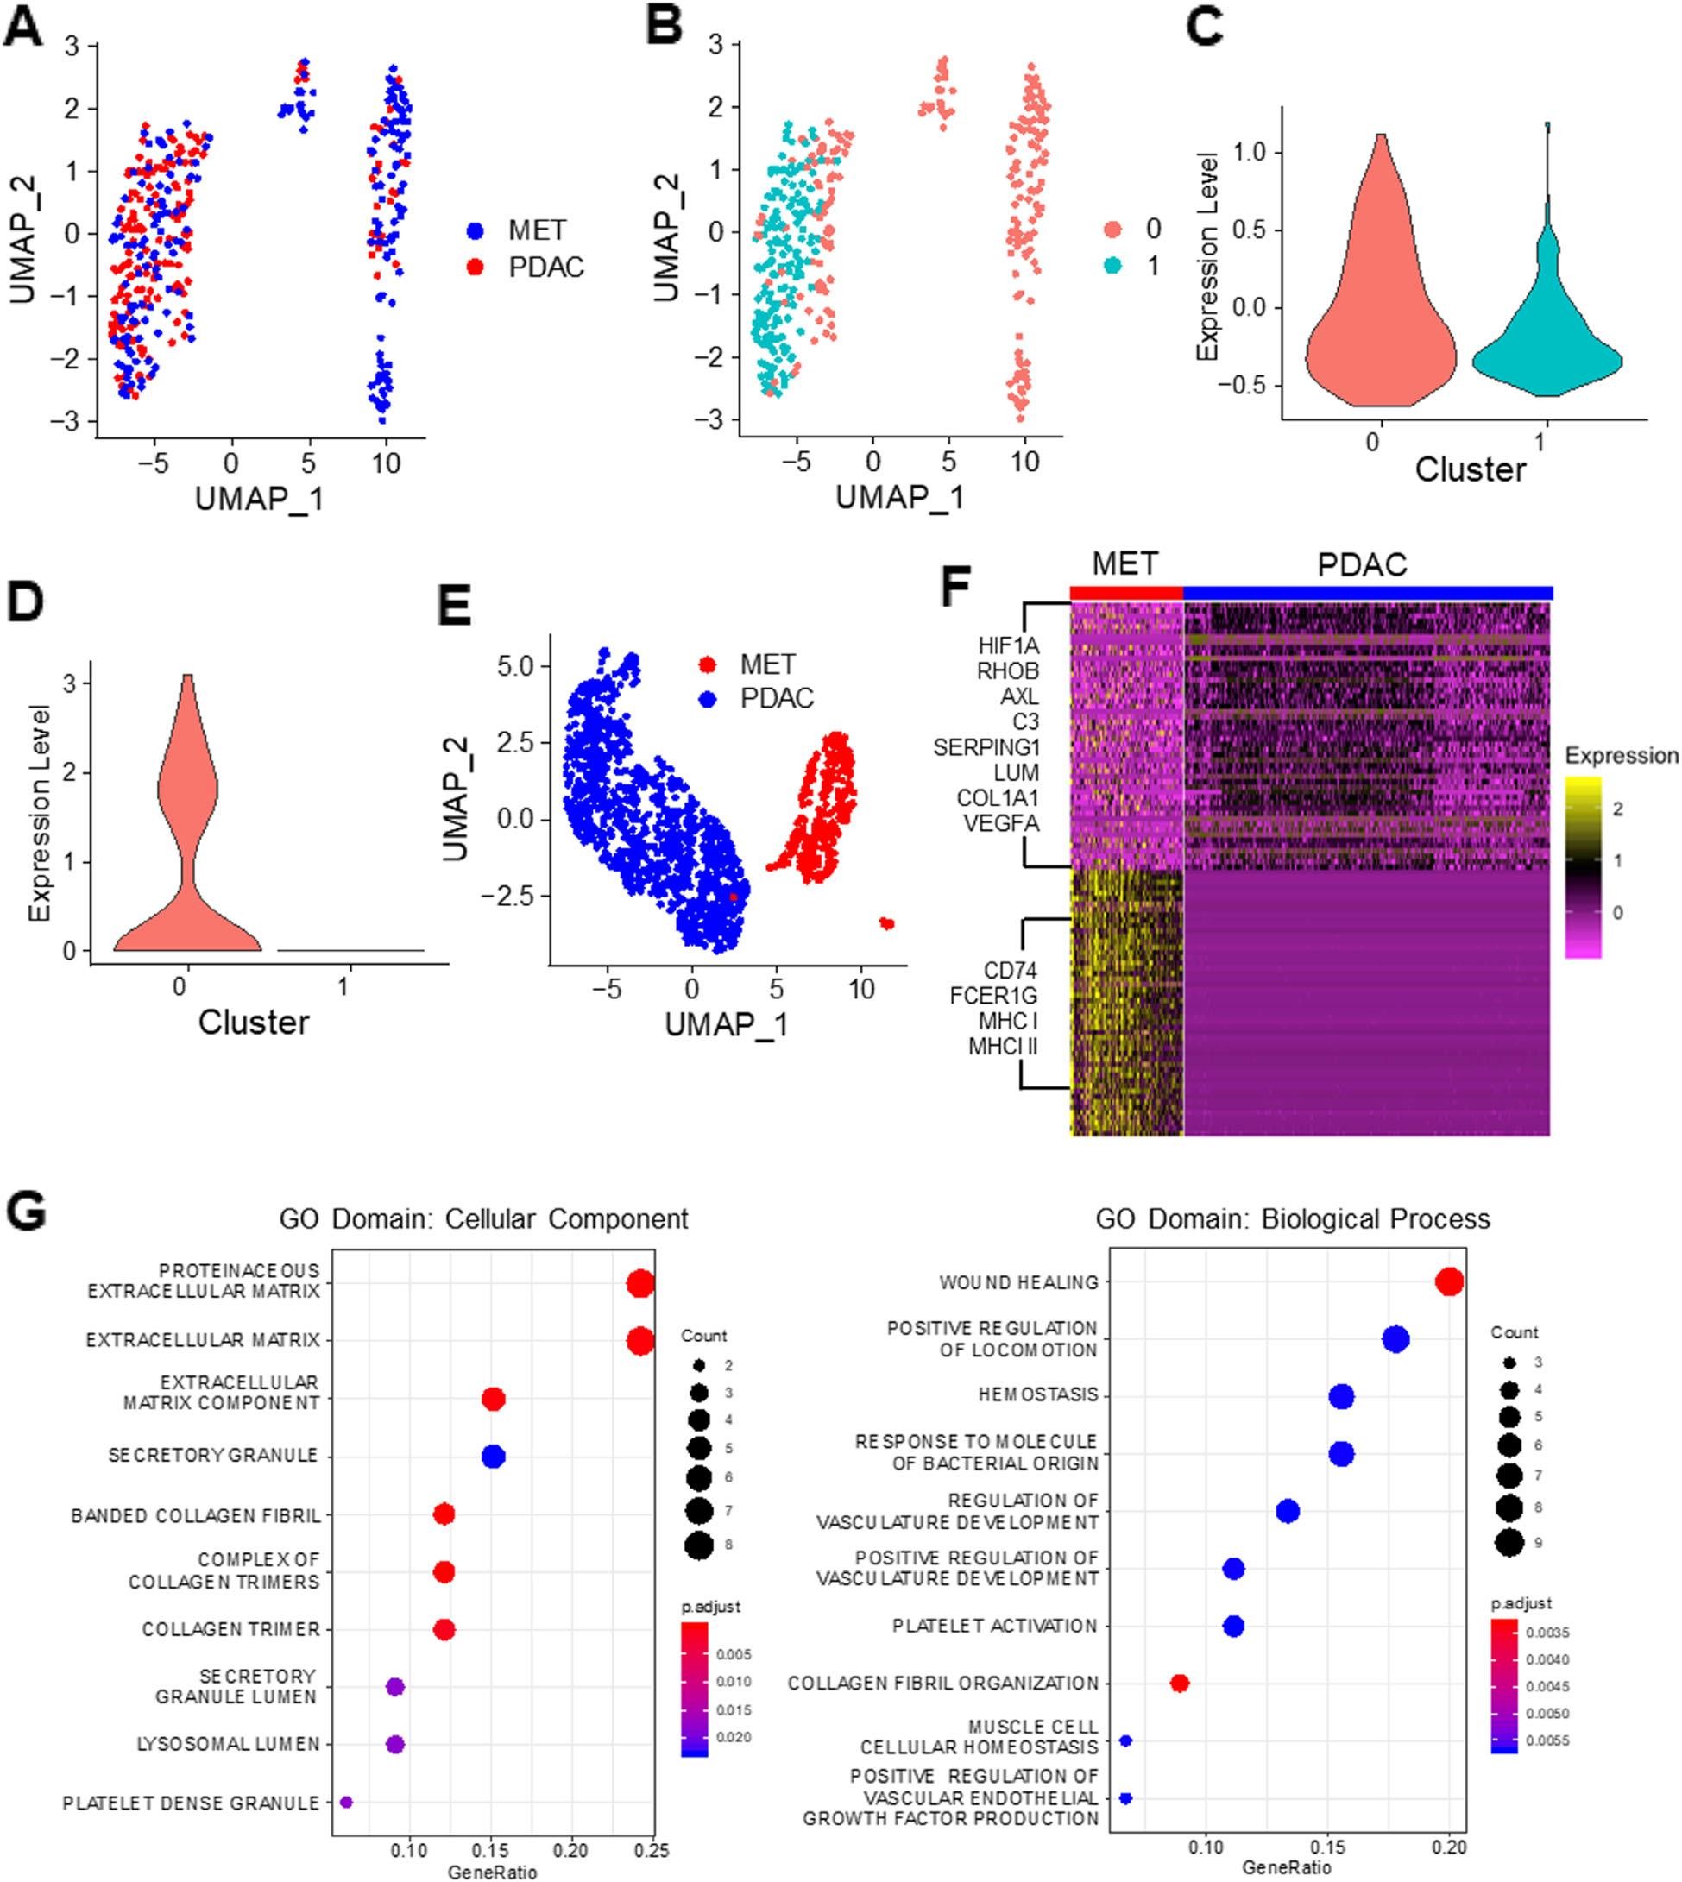
图3.PDAC原发肿瘤和转移病灶中免疫细胞的无监督聚类分析

Slide 65
4.PDAC中的免疫抑制细胞维持宜肿瘤环境
只有少数TIL是CD8⁺（图S12A）。然而，TILs被分成了两个聚类（图3b）。其中一个聚类（c0）显示出较高水平的衰竭标志物表达，如TIGIT、CTLA4、PDCD1、HAVCR2、LAG3和LAYN（图3c），表明这些细胞已经衰竭，效应功能有限。然而与其他T细胞聚类相比，这些T细胞仍然具有增殖性，因为它们的高度Ki67阳性（聚类0，图3d）。

Slide 66
4.PDAC中的免疫抑制细胞维持宜肿瘤环境
作者还利用SuperCT框架建立了一个TIL亚型预测模型，该模型基于从黑色素瘤组织中获得的 scRNA-Seq数据集。
利用这个SuperCT模型，提供了TIL亚群的更多细节(图S12B）。c1聚类似乎富集了幼稚样T细胞亚型（图S12C）。

Slide 67
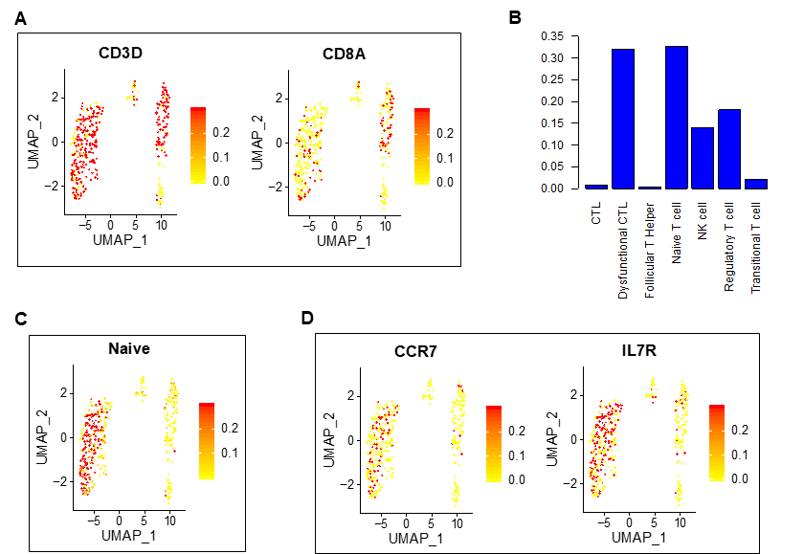
S12. Characterization of tumor infiltrating lymphocytes (TILs) in the PDAC primary tumors

Slide 68
4.PDAC中的免疫抑制细胞维持宜肿瘤环境
与来自原发肿瘤和转移灶的细胞混合在一起的TIL 相反，来自两种不同样本类型的巨噬细胞分别聚集在一起，这表明原发肿瘤和转移灶中的巨噬细胞有很大不同（图3e）。原发肿瘤的巨噬细胞显示出较高的HIF1A、RHOB、AXL、C3、SERPING1、LUM、COL1A1、VEGFA表达（图3f）。基因组富集分析表明，这些基因富集于细胞外基质和伤口愈合相关过程的晚期阶段，这是M2样巨噬细胞的特征（图3g）。

Slide 69
图3.PDAC原发肿瘤和转移病灶中免疫细胞的无监督聚类分析

Slide 70
4.PDAC中的免疫抑制细胞维持宜肿瘤环境
另一方面，转移瘤中的巨噬细胞表达与抗原递呈功能相关的基因，如CD74、FCER1G和MHCI/II相关基因（图3f）。
除造血干细胞外，TAMs也可来源于组织驻留的巨噬细胞，此研究中观察到的肝转移病灶TAMs与原发肿瘤TAMs之间的差异，部分原因可能是肝脏驻留巨噬细胞与胰腺驻留巨噬细胞之间的内在差异。要验证这种可能性，还需要进一步的研究。

Slide 71
5.细胞群组成可能决定PDAC亚型
最近的研究根据组织的转录组图谱描述了不同的 PDAC亚型。Collisson定义了三种亚型：经典亚型、准间充质亚型（QM）和外分泌亚型；Moffitt确定了两种亚型：基底亚型和经典亚型；Bailey确定了四种亚型：鳞状亚型、泛原癌基因亚型、免疫原性亚型和异常分化内分泌外分泌亚型（ADEX）。

Slide 72
5.细胞群组成可能决定PDAC亚型
作者使用了模块化评分来评估这些研究中定义的各亚型的特征基因在10例原发性PDAC肿瘤进行的scRNA-Seq分析所确定的各细胞类型中的总体表达情况。
图4显示了此研究在scRNA-Seq分析中确定的7种主要细胞类型中定义不同亚型的基因模块化得分的小提琴图。

Slide 73
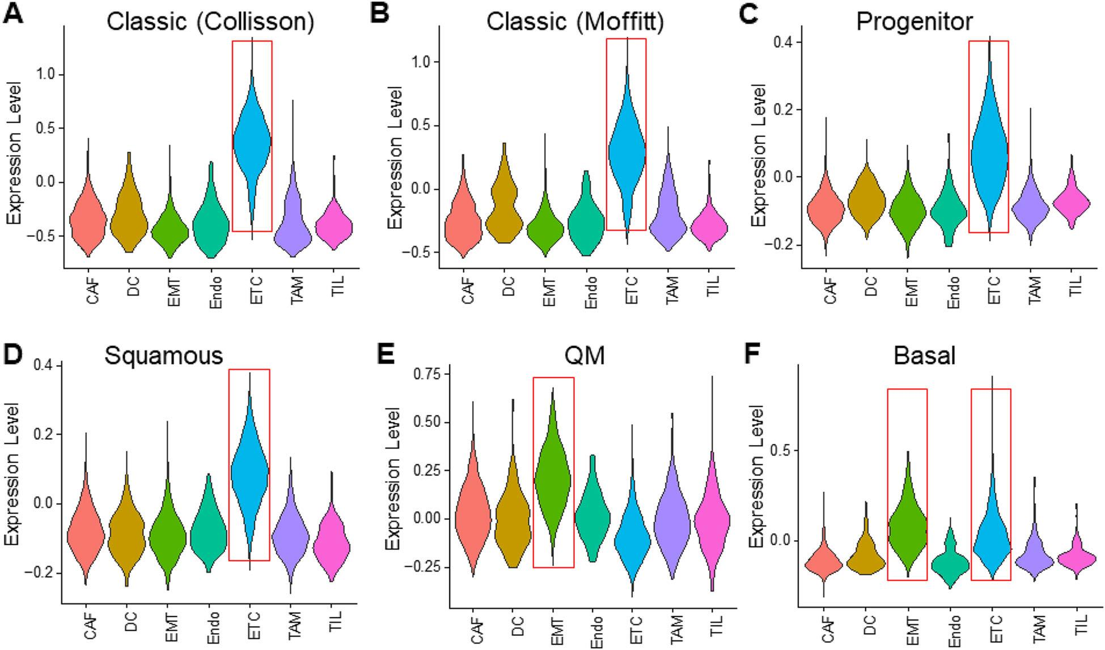
图4.单细胞转录组学确定的不同细胞类型中PDAC亚型特征基因的表达情况

Slide 74
5.细胞群组成可能决定PDAC亚型
经典亚型的基因以及祖细胞亚型和鳞状亚型的基因都富集在上皮肿瘤细胞（ETC）群中（图4a-d）。QM亚型特征基因在EMT肿瘤细胞中高度富集，而 基底亚型基因在ETC和EMT肿瘤细胞中都有富集（图4e、f）。
定义免疫原性亚型的特征基因似乎在树突状细胞和TIL中富集（图S13）。

Slide 75
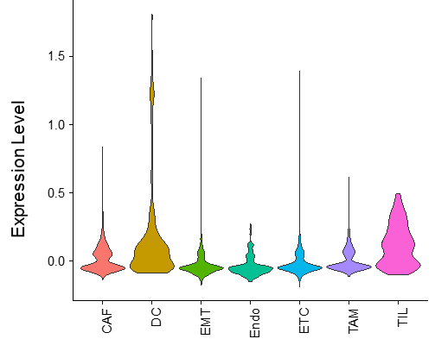
S13.Violin plots showing the expression of the Immunogenic subtype signature genes in different cell types identified in primary tumors

Slide 76
5.细胞群组成可能决定PDAC亚型
然而，对7种主要细胞类型的初步分析并未发现富集于外显子亚型和ADEX亚型的细胞类型。因此，作者研究了SuperCT分析中发现的其他细胞类型。
发现外分泌亚型和ADEX亚型的特征基因都高度富集于腺泡细胞中（图S14），这表明这两种亚型的基因表达信号可能来自大块肿瘤组织中的腺泡细胞。

Slide 77
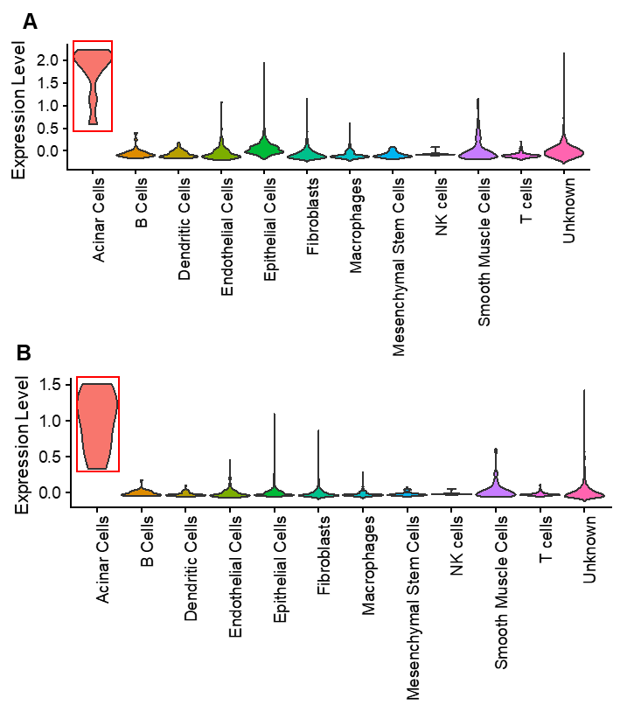
S14.SuperCT analysis revealed that the gene signatures that define the Exocrine subtype described in the Collisson study (A) and the ADEX subtype described in the Bailey study (B) are enriched in the acinar cells

Slide 78
5.细胞群组成可能决定PDAC亚型
在单个患者中，经典亚型、祖细胞亚型和鳞状亚型的整体表达水平在所有三个图谱中都相似（例如，P02、P06、P08和P10患者的表达水平相对较高），这进一步表明了这些亚型之间基因特征的相似性（图S15）。
P01、P04、P06、P08、P09和P10患者中表达这些特征基因的细胞数量较多，这与这些患者拥有大量ETC细胞的事实相符。

Slide 79
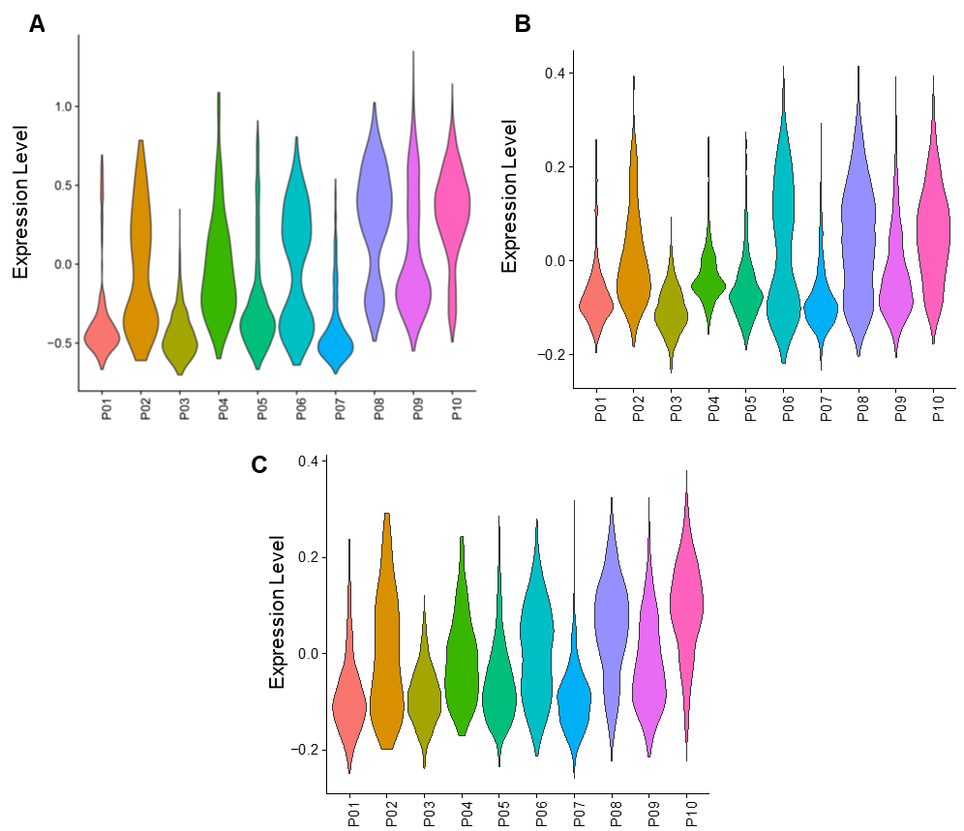
S15.Violin plots showing the expression patterns of the Classic subtype (A) signature genes described in the Collisson study, Progenitor subtype (B) and Squamous subtype (C) signature genes described in the Bailey study across the primary tumors

Slide 80
5.细胞群组成可能决定PDAC亚型
在肿瘤中有大量EMT肿瘤细胞的患者1和3中，表达 QM亚型特征基因的细胞数量也很高（图S16A）。
在肿瘤中免疫细胞数量相对较多的3位患者（患者 2、7、9）中，有2位（患者2、7）的免疫基因亚型特征基因表达量较高（图S16B）。
这些结果表明，在使用大块肿瘤组织的表达数据时，肿瘤内不同细胞类型的组成可能是定义肿瘤亚型的决定性因素。

Slide 81
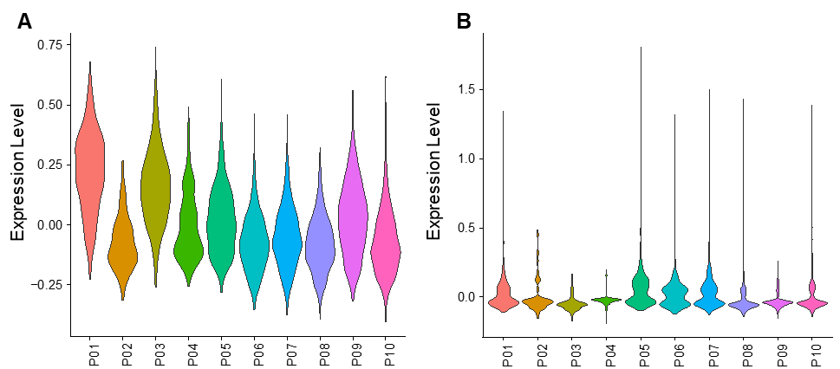
S16.Violin plots showing the expression patterns of PDAC subtype specific gene signatures across the primary tumors for the QM subtype (A) and Immunogenic subtype (B)

Slide 82
5.细胞群组成可能决定PDAC亚型
为了进一步研究细胞类型组成与亚型分类之间的关系， 我们利用144个定义不同PDAC分子亚型的特征基因的表达水平，对原发肿瘤细胞进行无监督聚类分析。特征基因能够清楚地识别上皮肿瘤细胞和EMT细胞（图S17A）。更重要的是，特征基因还能将CAFs、免疫细胞、癌细胞区分开来。
从患者的角度来看，两名存在大量EMT细胞患者的癌细胞与其他患者的ETC细胞很好地分离开来（图S17B）

Slide 83
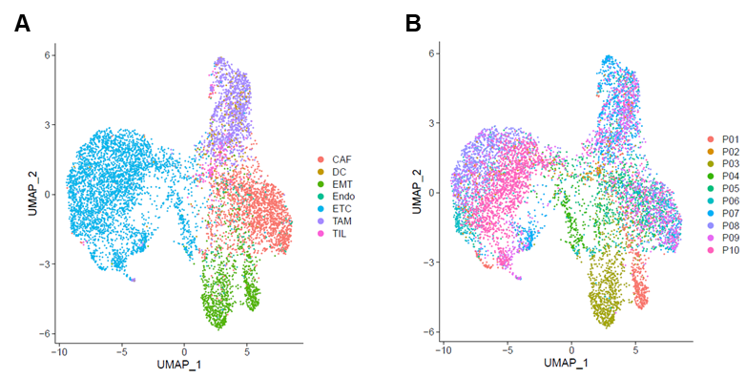
S17.Unsupervised clustering analysis of the scRNA-seq data using the signature gene sets that were reported to classify PDAC molecular subtypes

Slide 84
5.细胞群组成可能决定PDAC亚型
来自不同患者的免疫细胞和CAF一般是混合的，没有形成亚群，这表明特征基因无法区分这两种细胞类型中的亚群。
这些结果表明，一些标志基因在免疫细胞或CAFs中表达，因此它们在大块组织转录组分析中的表达水平可能受到肿瘤基质含量的影响。

Slide 85
6.肿瘤细胞组成与患者存活率有关
为了进一步验证肿瘤内细胞群的组成可指示肿瘤进展和疾病状态的假设，作者根据scRNA-Seq分析得出了定义原发性肿瘤中每种细胞类型的基因特征。然后，将这些基因特征应用于可获得生存结果的PDAC患者的公开批量RNA-seq图谱（ICGC数据库中的美国TCGA、加拿大和澳大利亚队列）。
细胞类型特异性基因特征的表达水平（分数）是根据每位患者的大量RNA-seq数据计算得出的。

Slide 86
6.肿瘤细胞组成与患者存活率有关
作者观察到某些细胞类型的基因表达与患者总体生存率之间存在统计学意义上的显著关联。
首先，EMT肿瘤细胞特征基因的高表达与较短的患者生存期显著相关[P值<0.0001，危险比（HR）=2.76，图5a]。因为EMT通常被认为是一个导致更具侵袭性疾病的过程，而且经过EMT的肿瘤细胞与耐药性有关。
然而，ETC 基因的性质与患者的存活率无关（图 5b）。

Slide 87
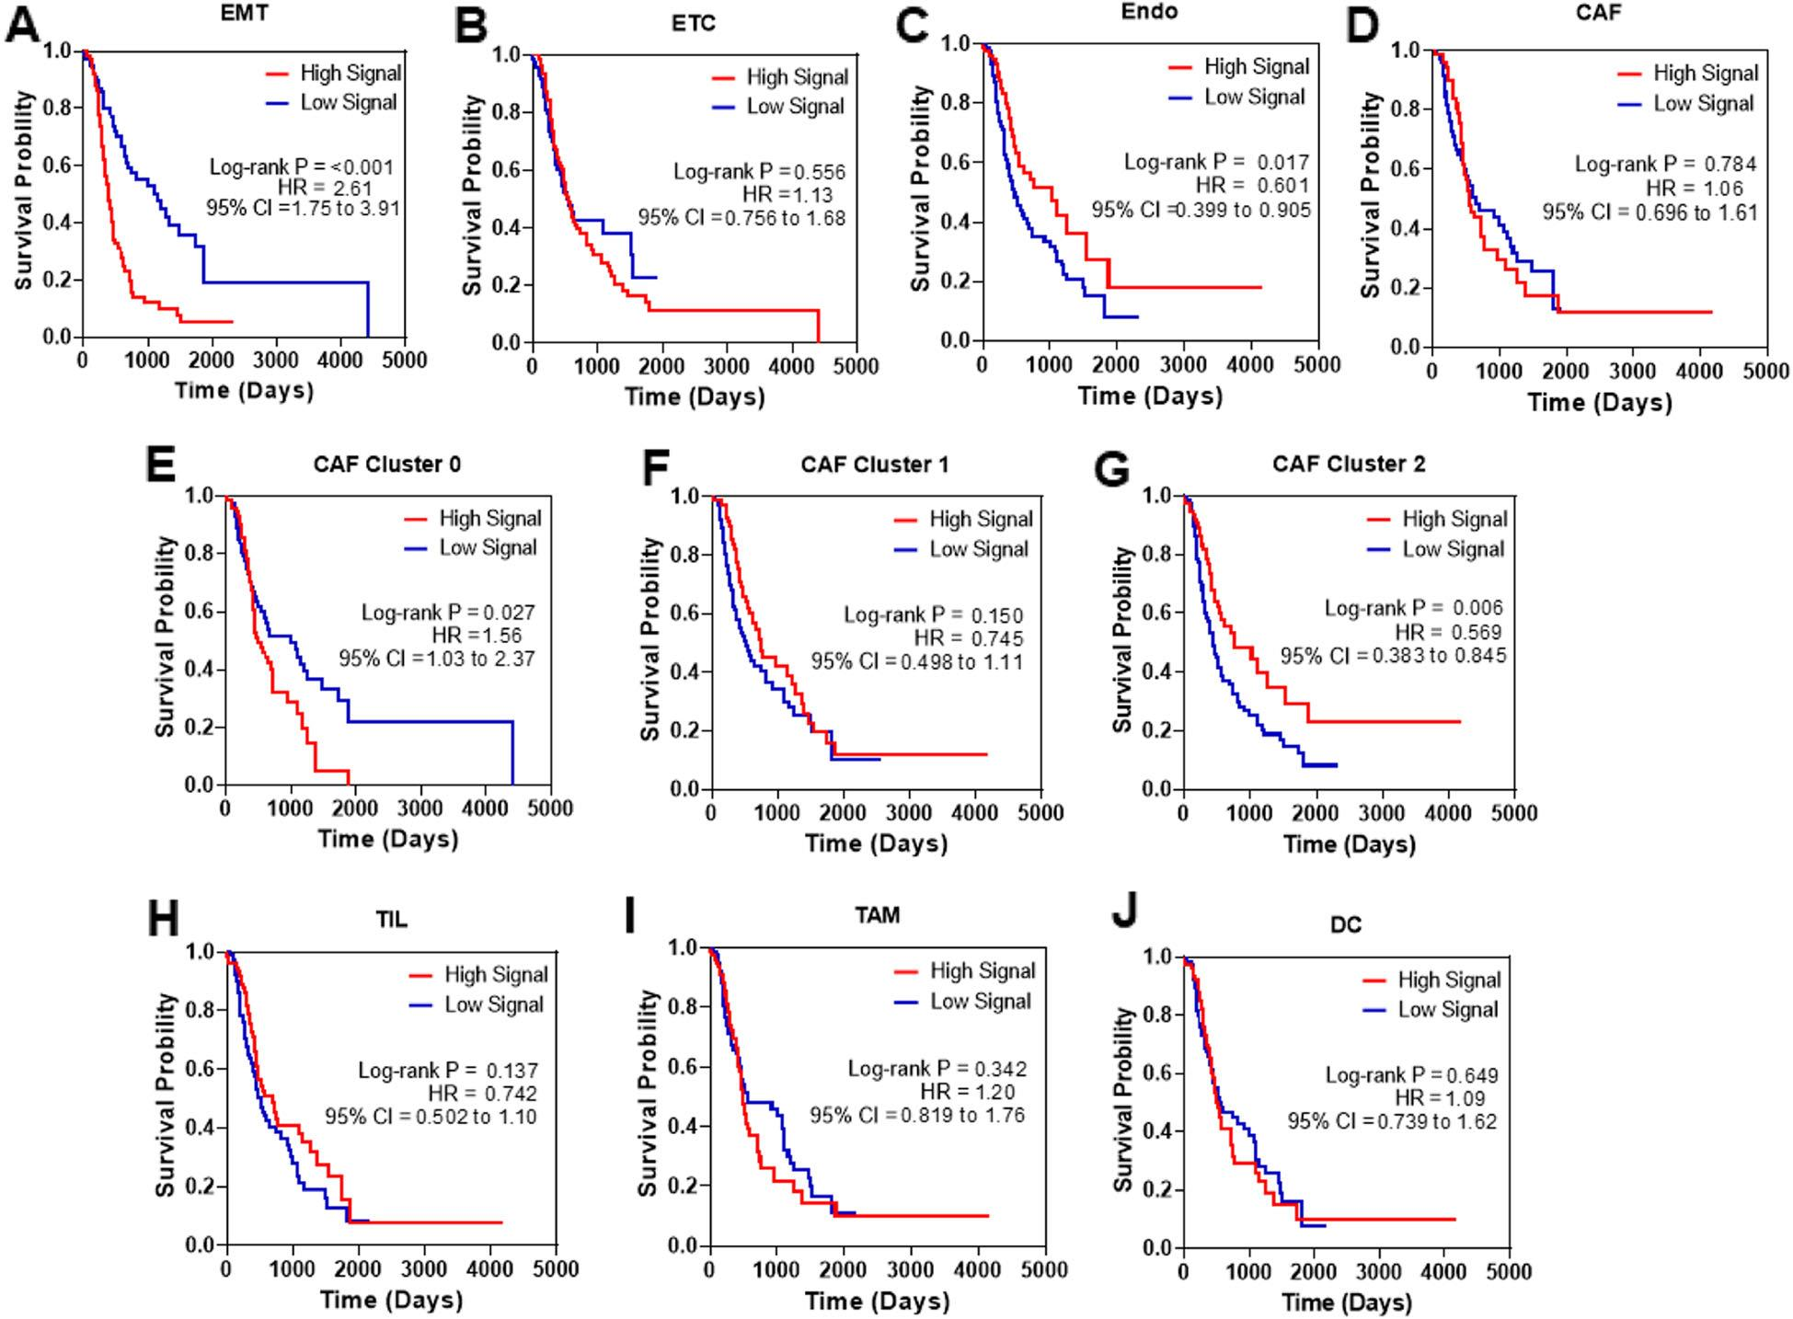
图5.根据单细胞转录组学分析得出的细胞类型特异性基因表达水平绘制的 ICGC数据库中PDAC患者的K-M曲线

Slide 88
6.肿瘤细胞组成与患者存活率有关
高内皮细胞特征与患者生存期显著相关（P=0.017，HR=0.6，图 5c）。这一观察结果支持了PDAC通常血管化程度较低，而血管化程度的改善可提高药物渗透率，从而提高治疗效果和患者生存率的观点一致。
第三，总CAFs的特异性基因表达与患者的生存率之间的相关性无统计学意义（图 5d）。

Slide 89
6.肿瘤细胞组成与患者存活率有关
作者发现第0聚类（即活化的CAF）的特征基因（图S18）的高表达与患者生存率较低有显著相关性（P=0.027；HR=1.56，图5e）。CAF聚类1的基因特征与患者生存率无明显相关性（图 5f）。
TAMs、TILs 或DC免疫细胞基因的表达与患者的存活率也没有明显关系（图5g、h）。
这些研究结果表明，肿瘤内的不同细胞类型显示出不同的生物学特性，它们的丰度可使胰腺癌患者获得良好或不良的临床预后。

Slide 90
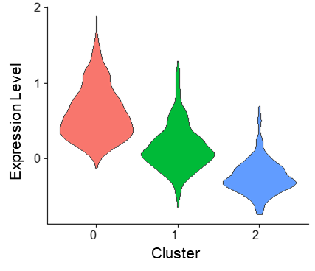
S18.Expression of the activated CAF gene signature in different sub-clusters of CAFs from primary tumors

Slide 91
图5.根据单细胞转录组学分析得出的细胞类型特异性基因表达水平绘制的 ICGC数据库中PDAC患者的K-M曲线

Slide 92
四、讨论
在这项研究中，作者通过对患者来源的原发性和转移性PDAC肿瘤组织进行单细胞转录组分析，确定了原发性肿瘤组织中的7个主要细胞群，包括2 个肿瘤细胞群、3个免疫细胞群、内皮细胞群和成纤维细胞群，以及转移性活检组织中的3个主要细胞群，包括1个肿瘤细胞群和2个免疫细胞群。
虽然原发瘤和转移瘤中肿瘤细胞的表达特征差异很大，但这两种组织类型中来自不同患者的免疫细胞（T细胞和巨噬细胞）却表现出高度的相似性。

Slide 93
四、讨论
已有研究利用scRNA-Seq分析了人和小鼠原发性 PDAC肿瘤细胞群的特征。尽管这些研究已经发现了相似的主要细胞类型（如肿瘤细胞、成纤维细胞和免疫细胞）以及PDAC原发性肿瘤的异质性。
但是此研究发现了更多细胞亚型，从而揭示了每种细胞类型的更详细信息。
这项研究是首次对新鲜PDAC转移瘤活检标本进行单细胞转录组分析。

Slide 94
四、讨论
作者发现，PDAC转移瘤的细胞结构并不像原发肿瘤那样复杂，只鉴定出了3个主要细胞群。转移瘤组织中很少发现CAF。
虽然这些观察到的细胞组成可能是由于核心针活检的取样偏差造成的，但它们含有大量免疫细胞的事实表明，这些发现可能具有生物学意义，并有可能对转移性疾病患者的治疗策略选择产生影响。

Slide 95
四、讨论
作者发现原发瘤和转瘤中的肿瘤细胞都根据其原发病人的不同而聚集在一起。然而，其他类型的细胞（纤维细胞、内皮细胞和免疫细胞）并没有出现这种以患者为基础的分离模式。事实上，在其他肿瘤类型（包括乳腺癌、黑色素瘤和胶质母细胞瘤）中也观察到了类似的模式。
尽管患者间基因表达模式不同，但肿瘤细胞可分为两个亚群：一个具有上皮细胞特征，另一个具有EMT特征。

Slide 96
四、讨论
EMT⁺肿瘤细胞群的存在似乎与更具侵袭性的疾病和较差的患者预后有关。这一观察结果与最近的一项研究一致，作者在小鼠PDAC原发肿瘤中发现了两种肿瘤细胞群：一种富含上皮标记物，另一种富含间质标记物，后者主要存在于晚期PDAC中。

Slide 97
四、讨论
在转移性肿瘤标本中，作者没有发现大量具有间质特征的肿瘤细胞。
这一观察结果与两步转移模型一致，即肿瘤细胞首先经历EMT，获得向周围组织迁移和入侵的能力，并通过血液循环转移。一旦到达远处器官，肿瘤细胞会经历间质-上皮转换（MET）的过程，以逆转其EMT特征并恢复其上皮表型，然后才能定植并形成转移病灶。

Slide 98
四、讨论
Ligorio等人最近证实，CAFs可促使癌细胞向更多的EMT和增殖表型发展。基质含量中等的患者肿瘤中，具有EMT特征的肿瘤腺体数量最多。
在本研究中，EMT细胞数量最多的两个原发性肿瘤的CAFs数量并不高，这与Ligorio的研究结果在一定程度上是一致的。

Slide 99
四、讨论
与EMT⁺肿瘤细胞倾向于更具侵袭性和对化疗药更具抗药性的观点一致，作者发现EMT⁺细胞数量较多的 患者预后较差。这与之前转录组学研究发现间质基因表达信号较高的PDAC亚型（即QM、鳞状或基底亚型）比其他亚型的预后更差的结果相一致。

Slide 100
四、讨论
作者发现PDAC肿瘤内皮细胞数量相对较少。然而，如果患者的肿瘤富含内皮细胞的基因表达信号，那么患者的生存率就会比内皮细胞信号低的患者高。
这一发现支持了一种假设，即PDAC中血管的改善可能会改善免疫细胞的浸润和/或治疗药物的输送，从而改善患者的预后。

Slide 101
四、讨论
作者发现总体CAFs基因表达水平与患者存活率并无明显相关性。然而，活化CAFs的基因表达与患者的存活率明显相关，而静止CAFs的基因表达似乎与相对较好的患者存活率相关（尽管没有统计学意义）。
此研究中，作者发现了3个主要的CAF聚类：0聚类富集了myCAF的标记物，但另外两个聚类没有富集iCAF或apCAF的标记物。

Slide 102
四、讨论
作者鉴定出了表达iCAF（如IL6和CXCL12）和apCAF（如CD74和HLA-DQA1）的一些显著标记的细胞，但这些细胞分散在所有3个聚类中（图S19）。
apCAF的结果与Elyada等人的描述一致，即apCAF在小鼠PDAC的CAFs中形成了一个独立的聚类，而在人PDAC中检测到的apCAFs则分散在iCAF和myCAF聚类中。因此，此研究仍然支持PDAC肿瘤中存在3种功能亚型的CAFs，但iCAFs和apCAFs的表达特征并不明显，不足以形成独立的聚类。

Slide 103
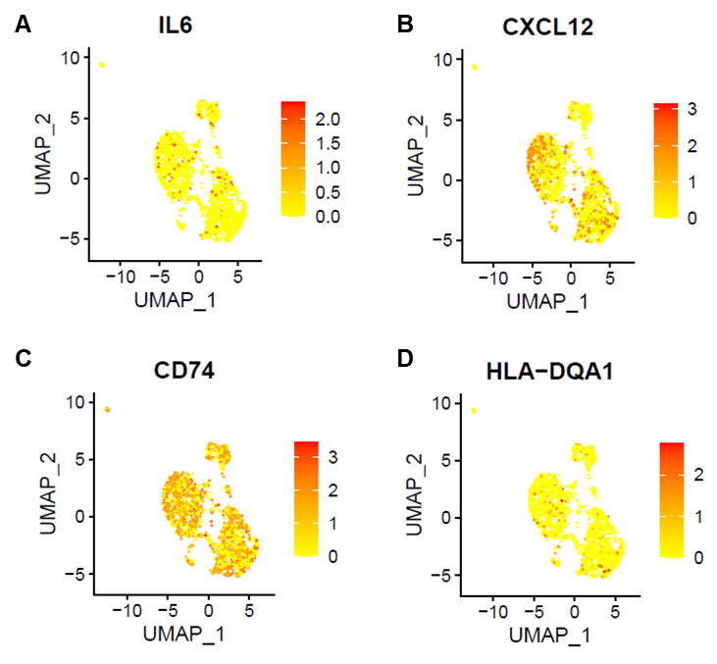
S19.Fig. S19. Expression of iCAF markers, IL6 (A) and CXCL12 (B), and apCAF markers, CD74 (C) and HLA-DQA1 (D) across the different CAF clusters.

Slide 104
五、结论
PDAC肿瘤细胞组成在肿瘤间和肿瘤内的显著异质性，以及原发肿瘤和转移病灶之间的异质性。
细胞组成是定义PDAC亚型的一个重要因素，并与患者的预后密切相关。
单细胞转录组分析能为临床提供有关细胞亚群的重要见解，从而为靶向治疗和免疫治疗开发新的治疗策略。
这些发现为PDAC微环境提供了有价值的见解，有可能为PDAC患者的治疗提供参考。

Slide 105

Thank You

